Slide 1
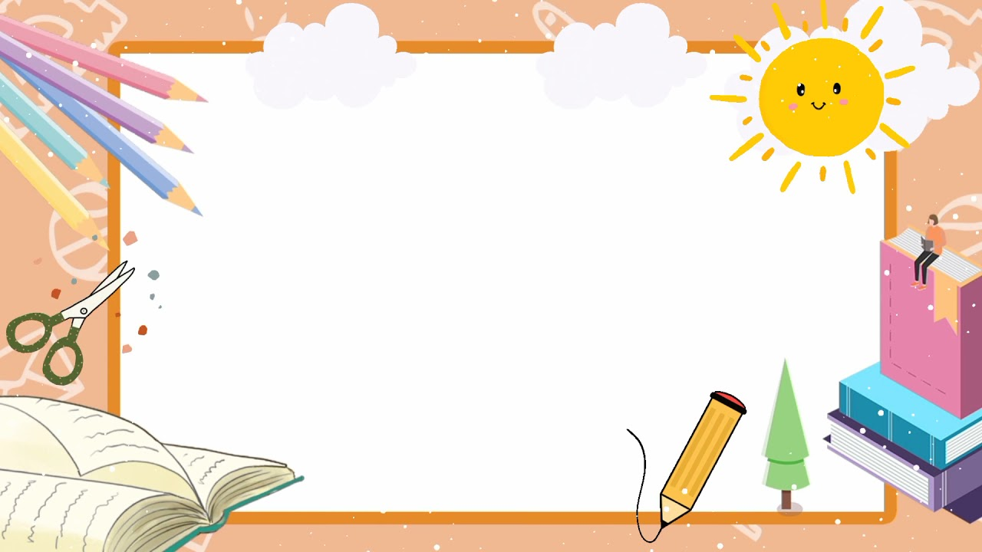
Hoạt động tạo hình
VẼ TỰ DO

Slide 2

Bài hát: “cho tôi đi làm mưa với”

Slide 3
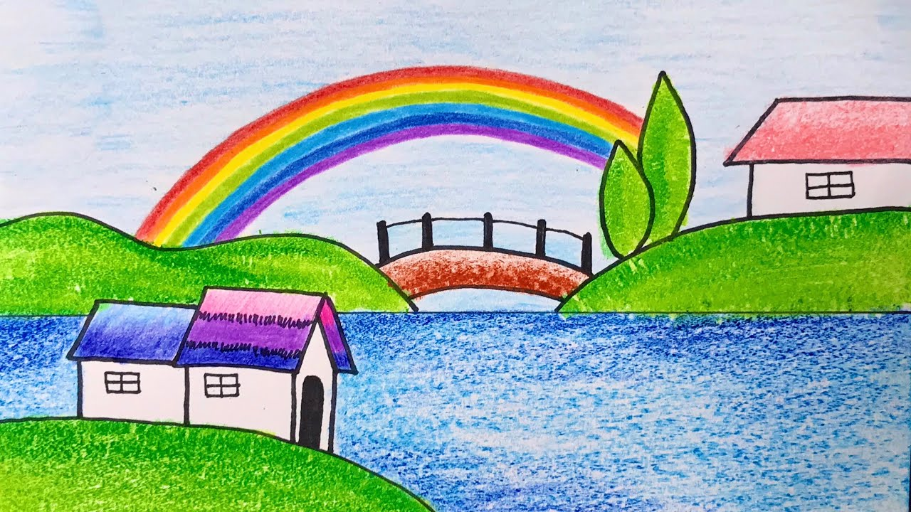

Slide 4
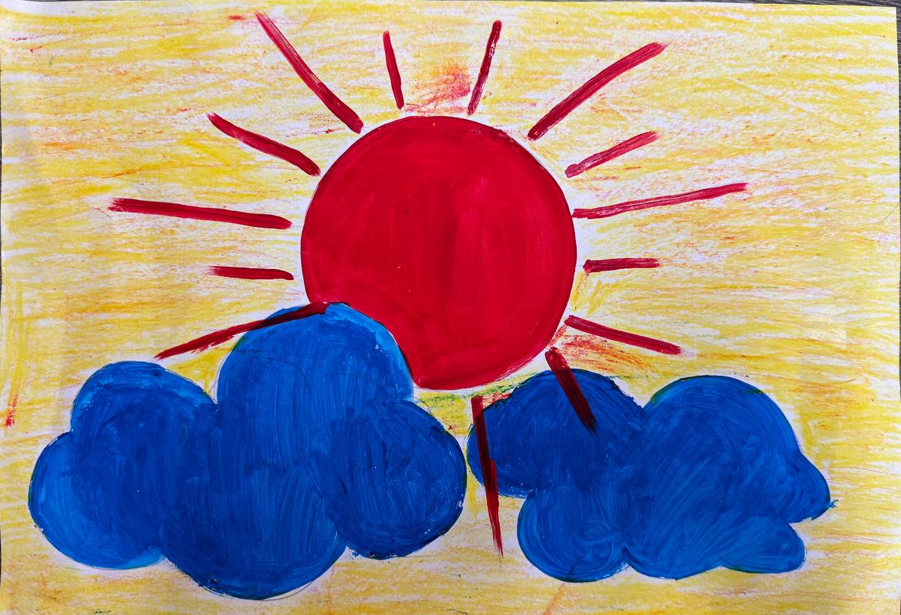

Slide 5


Trẻ thực hiện

Slide 6
Hoạt động tạo hình
VẼ TỰ DO

